Slide 1
“知行合一”的中国智慧
——优秀书目推荐之浙大董平教授公开课《王阳明心学》与南师大郦波教授著作《五百年来王阳明》
沈阳药科大学工商管理学院
药经党支部
张大为

Slide 2
浙江大学董平教授视频公开课《王阳明心学》
董平， 本名董萍 ，1959年9月4日出生，浙江衢州人，现任浙江大学哲学系教授、博士生导师，浙江大学中国思想文化研究所所长、浙江省文史研究馆馆员，2010年3月28日起在百家讲坛主讲《名相管仲》，2010年12月10日起在百家讲坛主讲《传奇王阳明》。董平教授主讲的视频公开课《王阳明心学》相关资源可在学习强国APP中视频学习—看慕课—浙江大学—左下方观看。

Slide 3
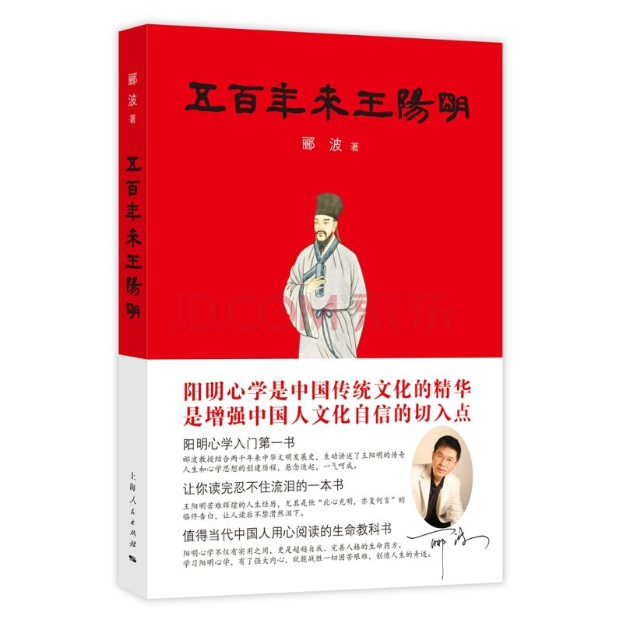
南京师范大学郦波教授百家讲坛《五百年来王阳明》与同名著作

Slide 4
一、王阳明的圣人之路
王阳明（1472—1528），生于浙江余姚瑞云楼。原名云，后更名守仁，字伯安，号阳明，学者称阳明先生。明代著名哲学家、思想家、政治家、教育家、军事家、文学家和书法家，著有《阳明全书》。他不仅精通儒、释、道三家之学说，上马击狂胡，下马草军书，在“文治”和“武功”两个方面取得极大成就，曾官至明代南京政府的兵部尚书，是一位中国历史上难得的全能大儒。

Slide 5
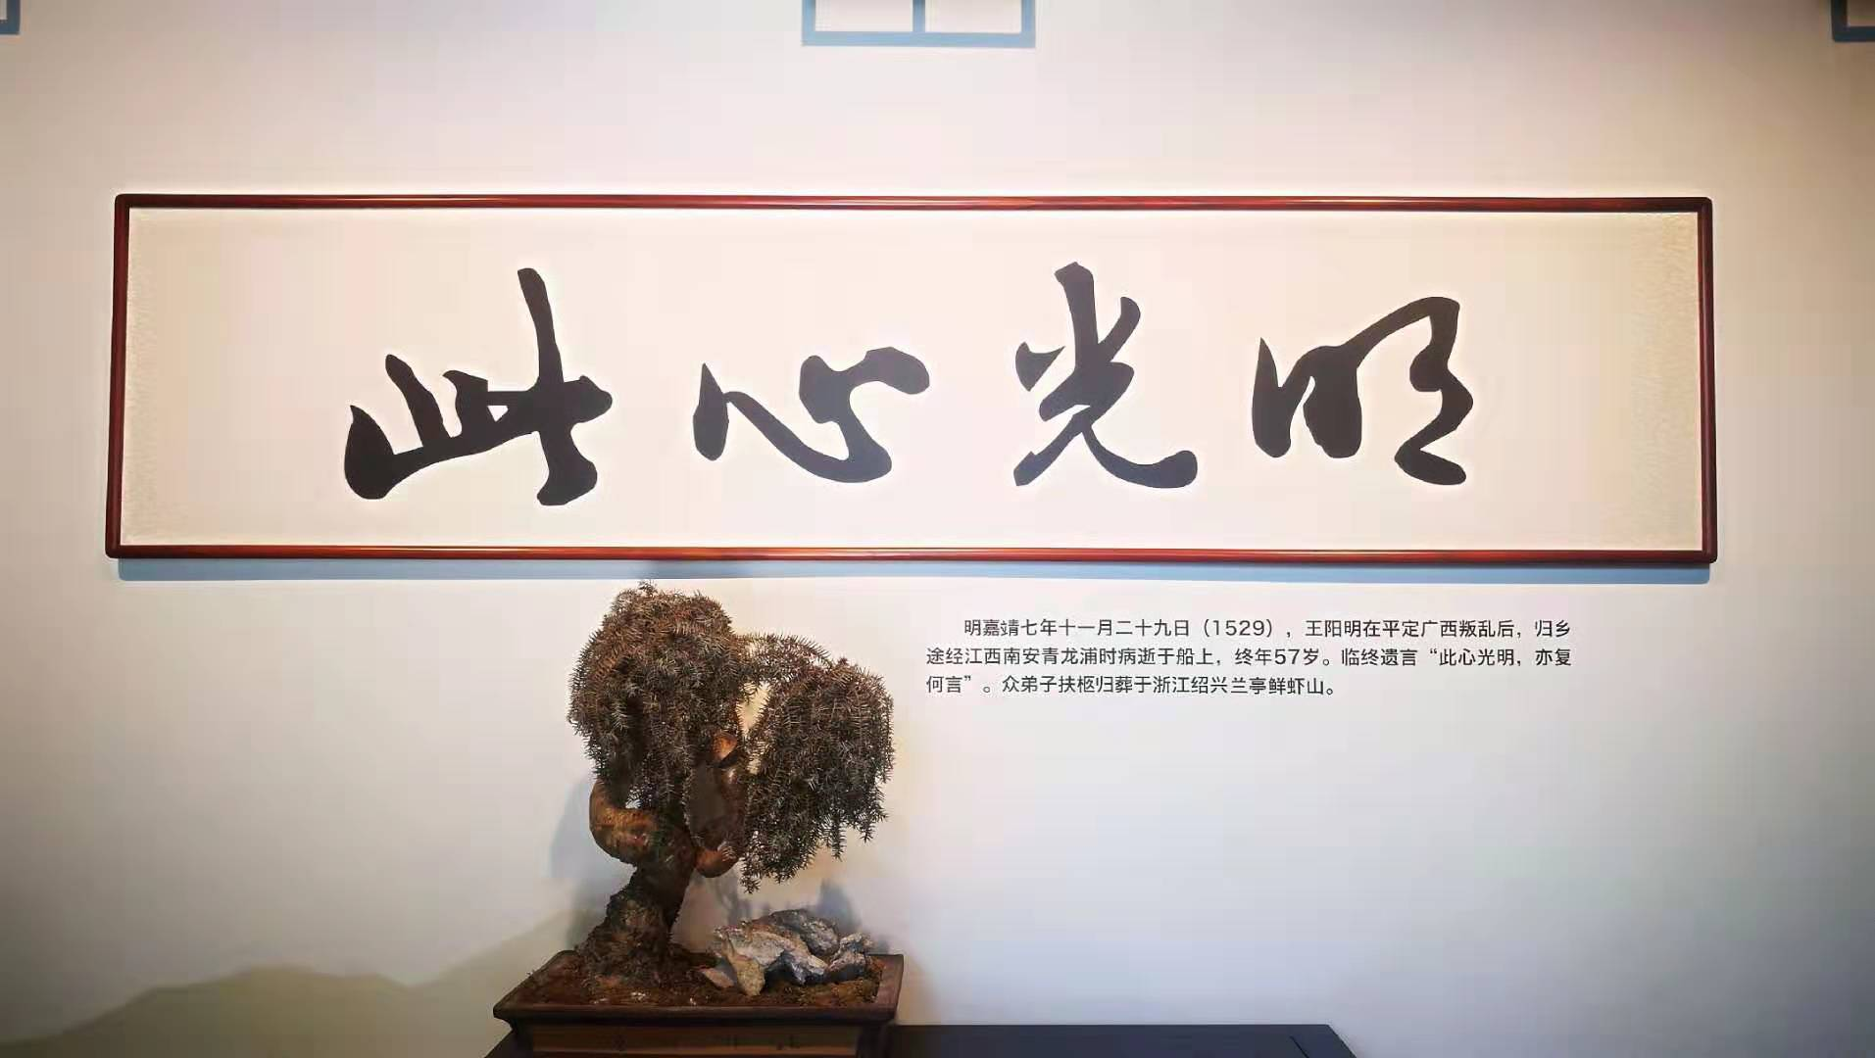
此心光明，亦复何言
王阳明的一生，是追求真理、不断自我完善的一生，他不仅找到了内心的光明，更将这种发现尽力散播，帮助更多的人发现自己内心的光明。他的理论建树不是来自书本，而是来自自我的修炼和实践的锻炼，他的发现是自悟，他的功德是救人。正因如此，自阳明心学诞生以来，历史上许多杰出人物都将其奉为圭臬，身体力行，并创造出了辉煌的事业。王阳明真正做到了立德、立功、立言，被誉为“真三不朽者”。

Slide 6
王阳明的“三不朽”
中国传统士人之三不朽者——立德、立功、立言。据说，历史上能做到这“三不朽”的只有两个半人：一个是孔子，另一个是王阳明，曾国藩只做到了半个“三不朽”。王阳明与孔子、孟子、朱熹并称为孔、孟、朱、王。其学术思想传至中国、日本、朝鲜半岛以及东南亚，立德、立功、立言于一身，成就冠绝明代。

Slide 7
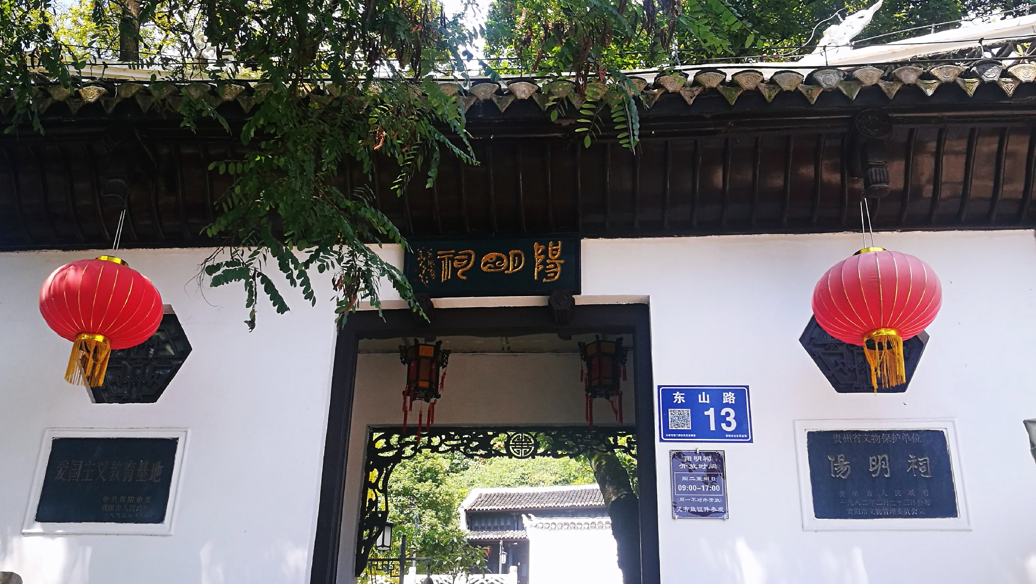
立德
在立德方面：王阳明成为心学的集大成者，提出了 “心即理”、“知行合一”、“致良知”学说，在世界哲学史占有重要地位。他的著作由门人辑成《王文成公全书》38卷。史称其为“明第一流人物，立德、立功、立言皆居绝顶”。曾国藩曾这样评价王阳明，“王阳明矫正旧风气，开出新风气，功不在禹下。”这么多人对王阳明顶礼膜拜，因为其学问绝非书斋里的空想，而是实实在在学以致用的武器。

Slide 8
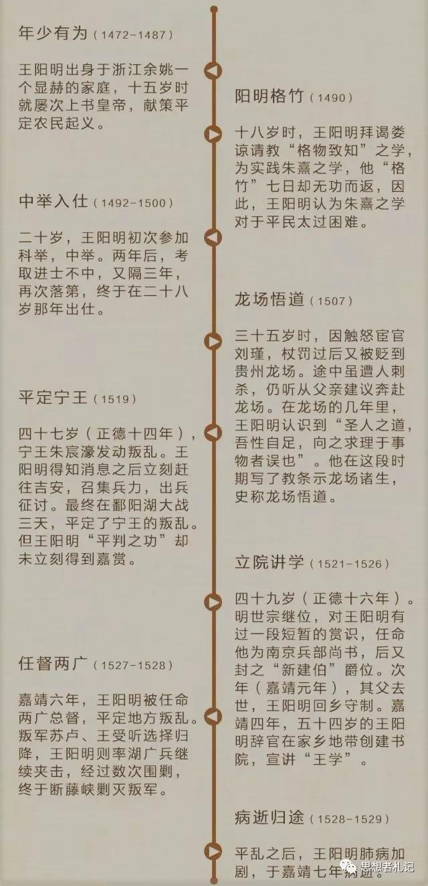
立功
在立功方面：王阳明的一生，立下不少功劳：正德十三年（1518年），王守仁任职南赣巡抚期间恩威并施，平定了为患江西数十年的民变祸乱。正德十四年（1519年），王阳明在鄱阳湖中仿效赤壁之战，平定了洪都的宁王朱宸濠之乱因军功而封爵新建伯。嘉靖七年（1528年），在两广总督任内平定西南部的思恩、田州土瑶叛乱和断藤峡盗贼。晚年官至南京兵部尚书、都察院左都御史。隆庆时追赠侯爵。

Slide 9
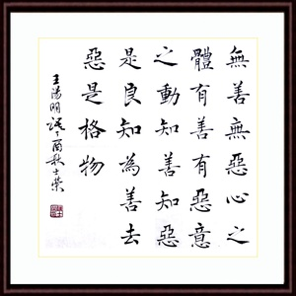
立言
在立言方面：王阳明首度提出“心学”两字，并提出心学的宗旨在于“致良知”。王阳明晚年所述“无善无恶心之体，有善有恶意之动，知善知恶是良知，为善去恶是格物”四句，一般视此四句为王对其大半生学术思想的概括性论述。他明确指出：心的本体晶莹纯洁、无善无恶；但意念一经产生，善恶也随之而来；能区分何为善、何为恶这种能力，就是孟子所说的“良知”；而儒学理论的重点之一——格物，在这里就是“为善去恶”。

Slide 10
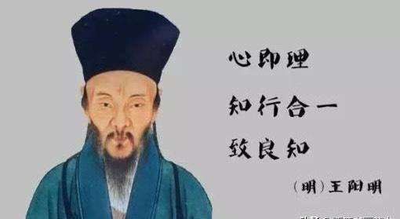
二、王阳明心学的智慧精髓与现实解读
从整个国民精神的角度看，不得不说，心学的精粹并没有在我们的国民教育中发扬光大。在很长一段时间内，心学一直被误读、被歪曲。王阳明心学思想主要理论有三条：心即理、知行合一、致良知。“心即理”是开端，是起因，即意之动；“知行合一”是认知过程，是实践；“致良知”是达到圣贤境界，才是根本目的。

Slide 11
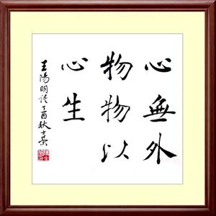
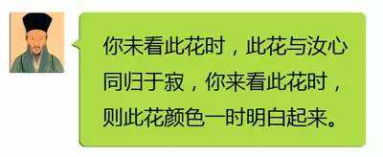
1、“心即理”——“心”乃生发意义的源泉
对心学最大的误读，就是把它当作主观唯心主义学说进行批判。这种误读，很大程度上源于对心学“心外无物，心即理”的错误理解。王阳明在世时就曾有类似的质疑，由此引发了中国哲学史上有名的“岩中花树公案”。有一次，王阳明和学生、朋友同游南镇。学生看到南镇山岩中有一棵花树，非常美，就问老师：先生说心外无物，难道我们不来南镇，这棵树就不开花、不美丽了吗？对此，王阳明是这样回答的：“汝未来看此花时，此花与汝心同归于寂。汝来看此花时，此花颜色一时明白起来，便知此花不在汝心之外。”针对花存在不存在这个问题，学生问的是一种物理存在，王阳明回答的是一种价值存在。王阳明的“心外无物”，说的是“心”乃生发意义的源泉。

Slide 12
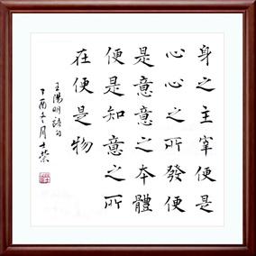
1、“心即理”——“心”乃生发意义的源泉
习近平总书记在一次讲话中，曾经引用了王阳明“身之主宰便是心”这句话。这是对心学的正解。“本在人心，内心净化、志向高远便力量无穷。”“志不立，天下无可成之事”，这就是王阳明先生的“唯心”。
王阳明说：“身之主宰便是心，心之所发便是意，意之本体便是知，意之所在便是物”。心是身体和万物的主宰，当心灵安定下来，不为外物所动时，本身所具备的巨大智慧便会显露出来。
直面当下，许多人竭尽全力攫取财富，却不清楚自己的生活何以越来越迷惘纠结，日甚一日地充满挫折与焦虑，没有安全感和存在感。最好的救赎之道是把习惯向外追逐的目光收回来，关注放逐已久的心灵。

Slide 13
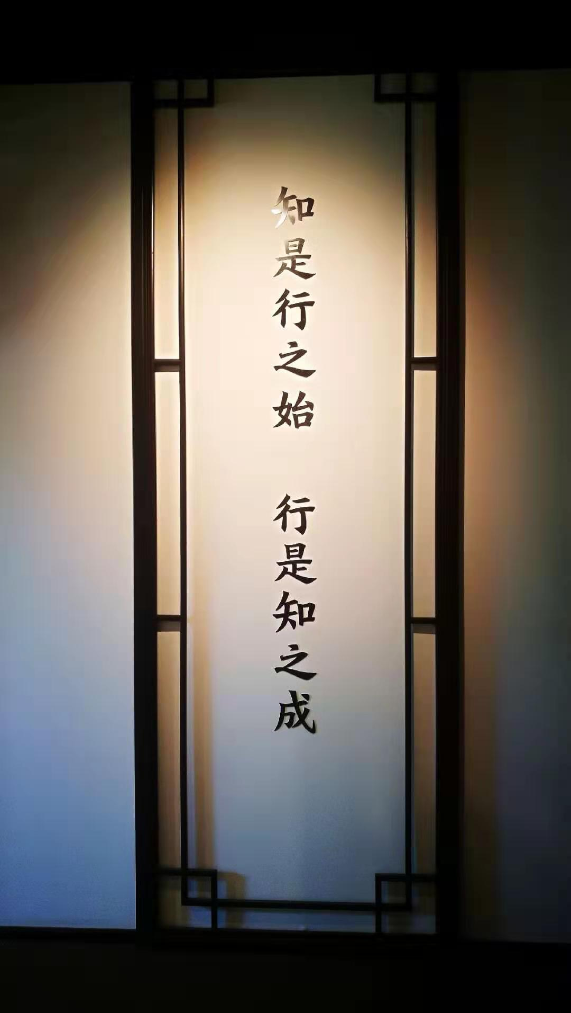
2、“知行合一” 解决习性问题
从2009年至今，习近平总书记先后10多次提到王阳明和他的学问。其中，“知行合一”提到了7次之多。众所周知，“知行合一”是阳明心学中的核心部分，从其产生到践行，王阳明付出了极大地努力。龙场悟道让王阳明悟出了“心外无物”，正式创立了心学，之后他将“心即理”不断延伸，以纠正当时知识分子空谈、虚谈之弊病，渐渐产生了“知行合一”的思想。经常有人提出：人世间最常见的是“我都知道，但我就是做不到”。王阳明回答：“未有知而不行者。知而不行，只是未知”，就是说做不到就不是真知道，真正的知道就是能做到，知、行是一个整体。那么“知行合一”有什么作用？能够解决人的什么问题？那就是人的习性。人的习性是很难克服的，你现在所有的一切，大部分都是你的习性造就的：成功是由好习性造就的，失败是由坏习性造就的。解决习性问题，没有比知行合一更有效的了。它能够帮你找到真正的自己，塑造自己，成就自己，是强大的生活之道，是生活中改变习性最关键的一种智慧。不仅如此，它也能成就你的家庭、你的团队、你的组织。

Slide 14
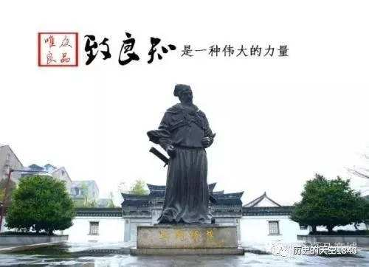
3、 “致良知”与“事上练”——沉浸进去，才能融而为一
知到行，行到合，终极的目标是什么呢？就是那个“一”，而“一” 就是王阳明讲的“致良知” 。王阳明说：“凡处得有善有未善，及有困顿失次之患者，皆是牵于毁誉得丧。”为什么你总觉得疲于奔命，觉得有些事做得还可以，有些事真难，那是因为你心中“牵于毁誉得丧”。毁誉得丧是一种利益判断，不是价值判断，你的出发点和终极追求都不是致良知。致良知，就是要面对“事” ，找回良知、良能。
王阳明的观点是“事上练”，也就是他的信徒日本的稻盛和夫等人都喜欢讲的“工作即修行”。“知行合一”的重要方法就是“事上练”，在处理各种事情的过程中磨练自己。王阳明的一生并不长，有限的人生里，他还疾病缠身，但他立德、立言、立功三不误。
佛教讲的是放下，心学讲的是拿起；佛教求的是解脱，心学要的是担当。国家危难时刻，他挺身而出，毫不迟疑。

Slide 15
“知行合一” 的中国智慧
党的十八大以来，习近平总书记既重视战略目标，又强调干在实处，在多个场合或讲话中先后10多次提到明代思想家王阳明，肯定王阳明心学是中国传统文化的精华，也是增强中国人文化自信的切入点之一。习近平总书记在讲话中7次强调了“知行合一”，指出“知行合一”中蕴含着深刻的中国文化和中国智慧，并对知行辩证关系进行了深刻的理论阐述和实践探索。

Slide 16
知行辩证关系：“以知促行、以行促知”
2014年1月，习近平总书记在党的群众路线教育实践活动第一批总结暨第二批部署会议上的讲话中指出，贯彻党的群众路线，知是基础、是前提；行是重点、是关键；必须以知促行，以行促知，做到知行合一。

Slide 17
“于实处用力，从知行合一上下功夫”
2014年5月，习近平总书记在北京大学师生座谈会上的讲话中提出，“道不可坐论，德不能空谈。于实处用力，从知行合一上下功夫，核心价值观才能内化为人们的精神追求，外化为人们的自觉行动。”

Slide 18
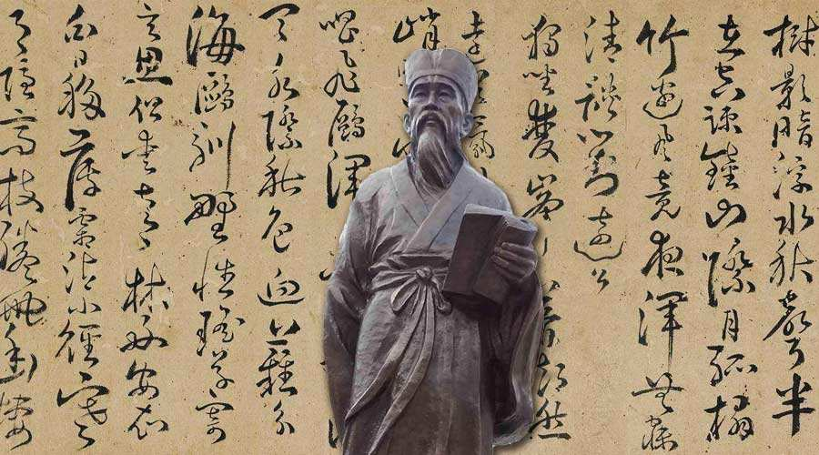
三、王阳明心学的现实意义
在传统文化回归的思潮中，王阳明心学再次引发社会关注，实际上直接体现了要通过精神世界的重建来为现实人生重新确立意义与价值的时代要求。
阳明心学“知行合一”“致良知”的智慧，正是解决当今社会人心浮躁、道德松弛、信仰缺失等问题的精神药方。对于今日重建文化自信，重续传统而反本开新，实现优秀传统文化的创造性转化与创新发展，具有启迪意义。可以说，今天的中国人比历史上任何时候都更应该读王阳明。

Slide 19
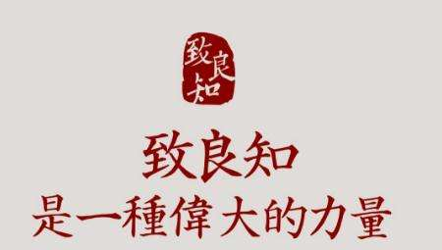
四、王阳明心学的当代价值
1、挺立道德主体
王阳明心学的智慧是拿得起、同时放得下，放得下的同时又拿得起，这才是解决现实生活的道理。它的第一个根本特点，就是强调人的道德主体性，即道德自由。阳明心学告诉我们，良知是心之本体，知行的本体。人是有良知的，人应该不断地发明良知、实践良知，振起人的精神生命。
“致良知”是学问修养的灵魂与第一原则。他告诉了我们一条道德人格的上升通道，彰显了人性本来的光辉，强调人性的光辉不仅要照亮我们自身，甚至还要照亮他人。如果王阳明追寻的只是个人的出路，他也不会500年来备受推崇。
在个人的层面上，它可以让每个人找到内心的光明，打破生命的桎梏，奠定人生的格局，获得行动的智慧；在族群的层面上，它可以让我们反思历史，追慕先贤，获得中华民族超越时空不断进取的巨大力量。

Slide 20
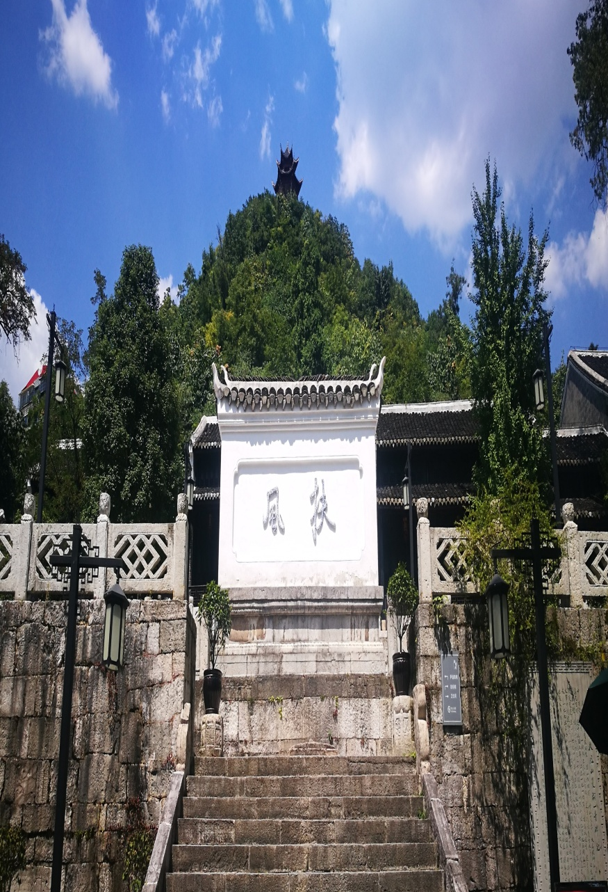
四、王阳明心学的当代价值
2、提供生态智慧
王阳明对自然万物，包括草木、鸟兽、山水、瓦石等，都有一种深厚的生命关怀，强调“仁者以天地万物为一体”。他发挥了孔子的“仁爱”与孟子的“仁民爱物”思想，在他看来，不仅是动植物等自然之物，甚至人造之物(如瓦)，因其源于自然，又是人生存的不可或缺的物品，也都有生命，都有存在权利，都要顾惜。天地万物是一个生命整体，虽然人类必须取用动植物，但动植物仍有自身的价值，体现了一种普遍的道德关怀。王阳明的“致良知”，就是把“真诚恻怛”的仁爱之心发挥、扩充、实现出来，去应对万物，使万物各安其位，各遂其性。

Slide 21
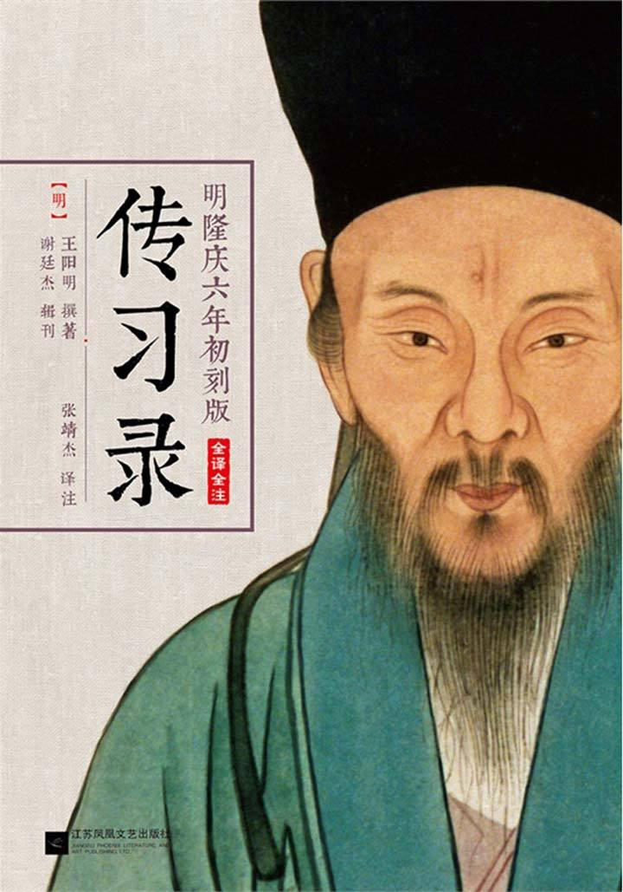
四、王阳明心学的当代价值
3、赋予今人实践道德、坚持自我与完善自我的勇气
王阳明心学告诉我们，要在日用伦常之间，在礼乐刑政之间，将天地万物一体之仁发用出来，用来敬老爱亲，用来修身齐家，用来尽伦尽职，为政理事。做一分，就体认一分良知，体认一分良知，就要行一分。这一点，可以赋予今人实践道德、完善自我的勇气。
王阳明曾对弟子说：“人胸中各有个圣人，只自信不及，都自埋倒了。” ——摘自《传习录·卷下·门人陈九川录》这是强调以高度自信的姿态屹立于世间。良知人人都有，是一种不假外力的内在力量，怎样做，最可靠的还是听从自己的内心。王阳明的一生，也是意志坚定、坚持自我、特立独行的一生。

Slide 22
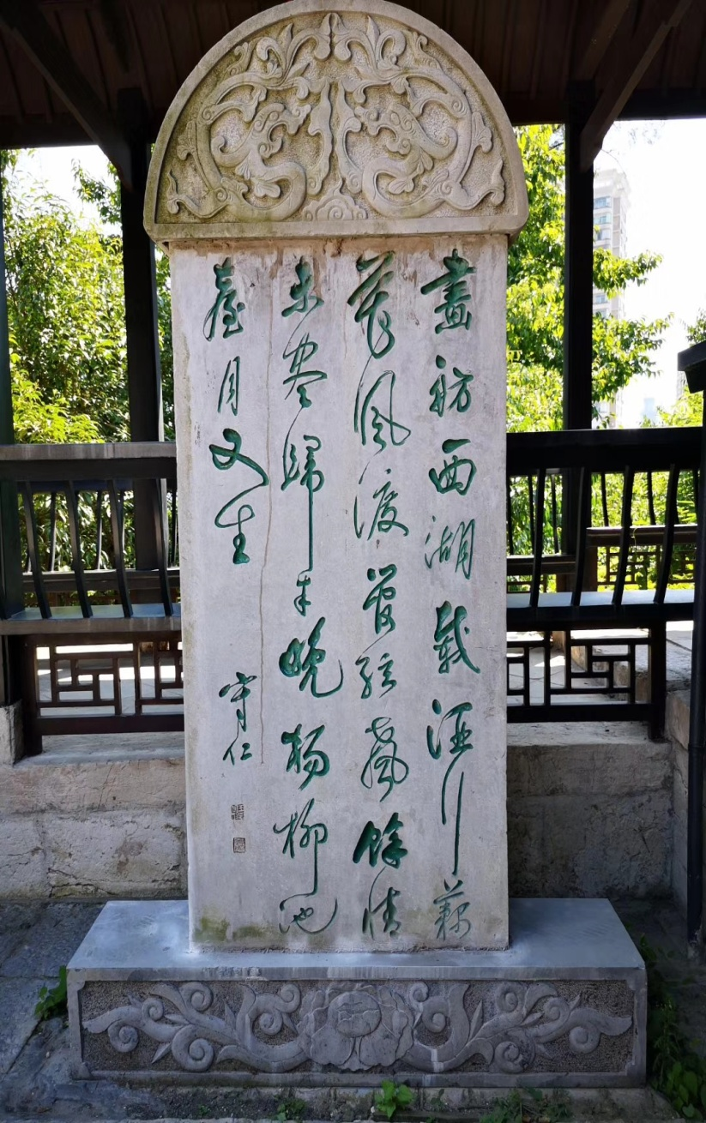
四、王阳明心学的当代价值
4、亲民思想与涵养官德
王阳明在解释“大学之道，在明明德，在亲民，在止于至善”时，特别强调在明明德的基础上亲民。为政者要修身以德，以仁德为核心价值，引领和实现政治的正义。官德不仅仅是一种职业道德，更是人的良知在政府事业上的直接运用。
进一步说，亲民就是要以民为本，视百姓为骨肉亲人，尊重民心民意，体察民间疾苦。在具体的政治实践中，王阳明以高超的政治智慧，将社会教化、社会治理以及具体的行政手段结合起来，治理了很多难治之地，实现了民不骇政、四方咸宁。阳明的为官之道，对于今天加强党员干部修养、化解社会矛盾、转变政府职能等均有一定的借鉴意义。

Slide 23
药经党支部部分党员2019年8月15日参观贵阳阳明祠
2019年8月15日，工商管理学院药经党支部四位党员教师邢花老师、刘皓老师、张大为老师和王闯老师参观了贵阳扶风山麓的阳明祠。张大为老师自荐为大家当讲解员，为大家介绍了王阳明先生的生平历史及自己对心学的理解。王闯老师即兴赋诗一首
《七律·题阳明祠》
绮梦瑞云诞赤子，承贤继圣谥封侯。
文昌墨隽透爽气，知始行成泛清流。
兼三不朽绝五代，合一称世冠九州。
此心光明复何言？明心通理千古悠。

Slide 24
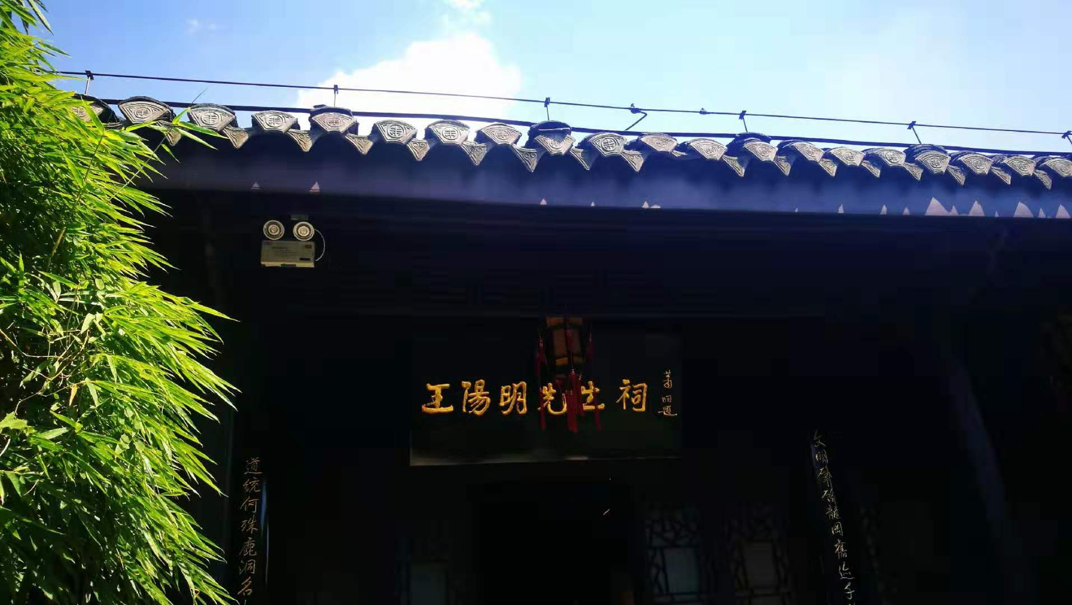
药经党支部部分党员2019年8月15日参观贵阳阳明祠

Slide 25
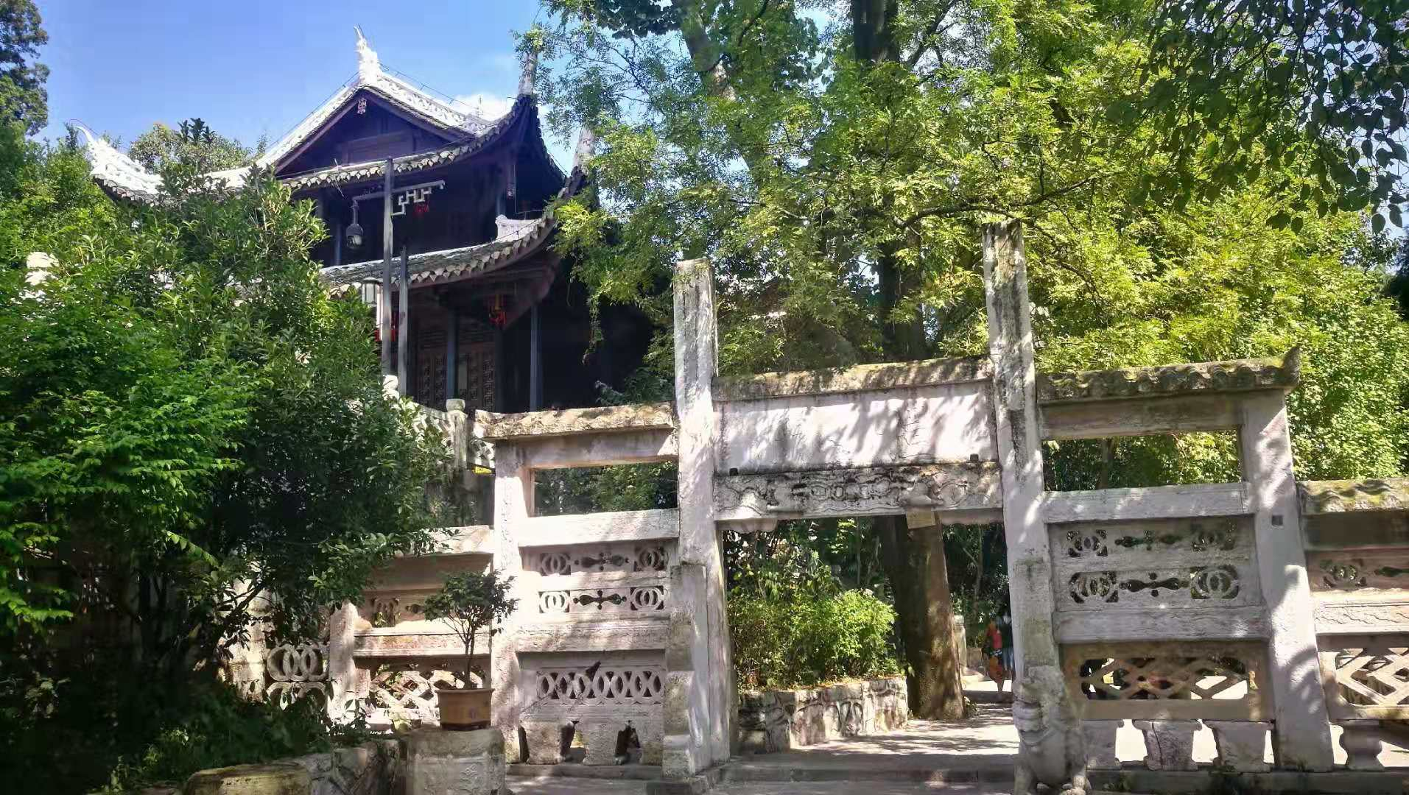
药经党支部部分党员2019年8月15日参观贵阳阳明祠

Slide 26
Thank You !
沈阳药科大学工商管理学院
药经党支部
张大为

